Slide 1



Análise de Experimentos em Genética e Melhoramento de Plantas Princípios Básicos Da Experimentação e Suas Implicações Na Genética e No Melhoramento De Plantas
Universidade Federal de Lavras Departamento de Biologia Programa de Pós-Graduação em Genética e Melhoramento de Plantas
Universidade Federal de Lavras Departamento de Biologia Programa de Mestrado Profissional em Genética e Melhoramento de Plantas
Experimentação no Melhoramento de Plantas
Aula 07: Análise Conjunta de Experimentos
Vinícius Quintão Carneiro
vinicius.carneiro@ufla.br
Vinícius Quintão Carneiro
vinicius.carneiro@ufla.br

Slide 2
Experimentação
Melhoramento de Plantas
Avaliações em 1 Experimento
F = G + M
Avaliações em 2 ou Mais Experimentos
F = G + M + GxA
Avaliação de progênies visando seleção.
Avaliação de progênies visando seleção.
Ensaios de competição entre linhagens, híbridos, clones.
Ensaios de valor de cultivo e uso (VCU)
Ensaios de competição entre linhagens, híbridos, clones.
Ensaios de valor de cultivo e uso (VCU)

Slide 3
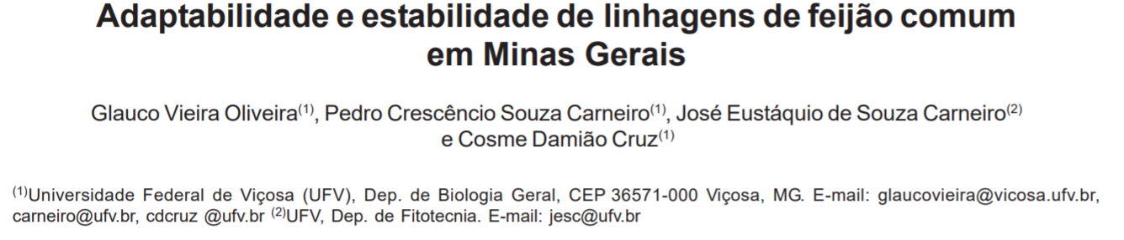
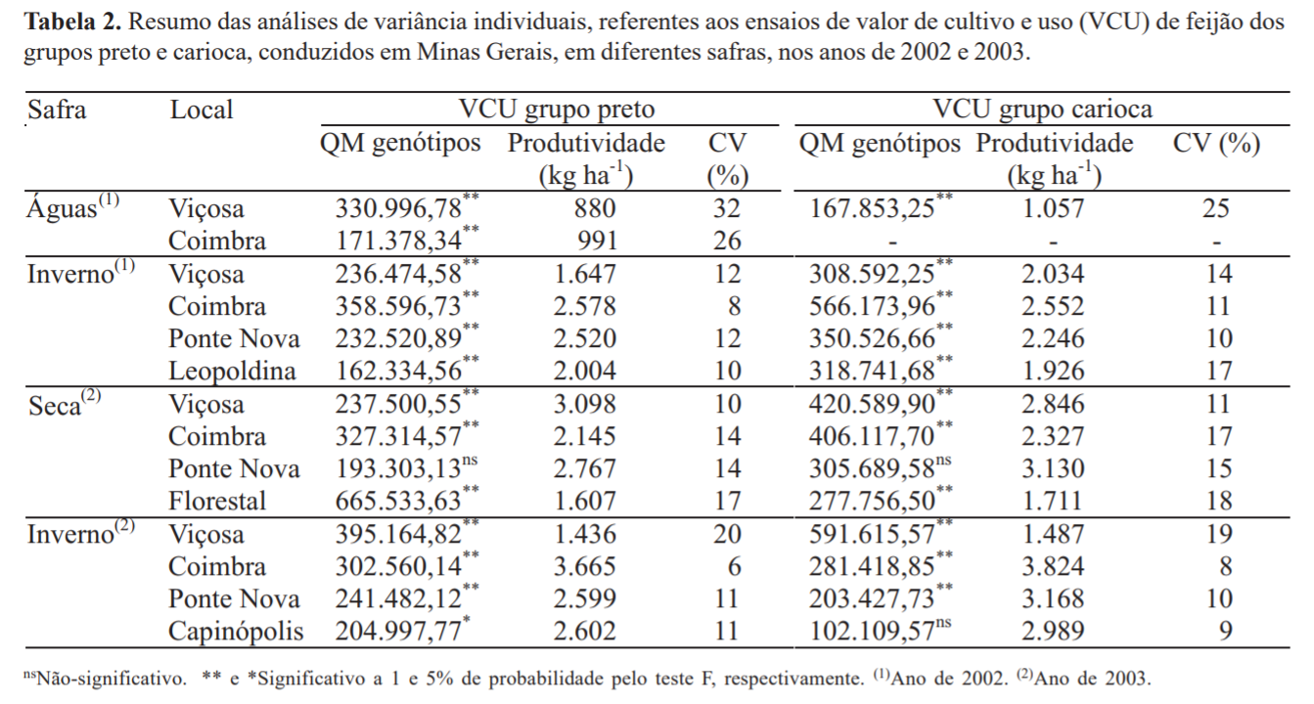

Slide 4
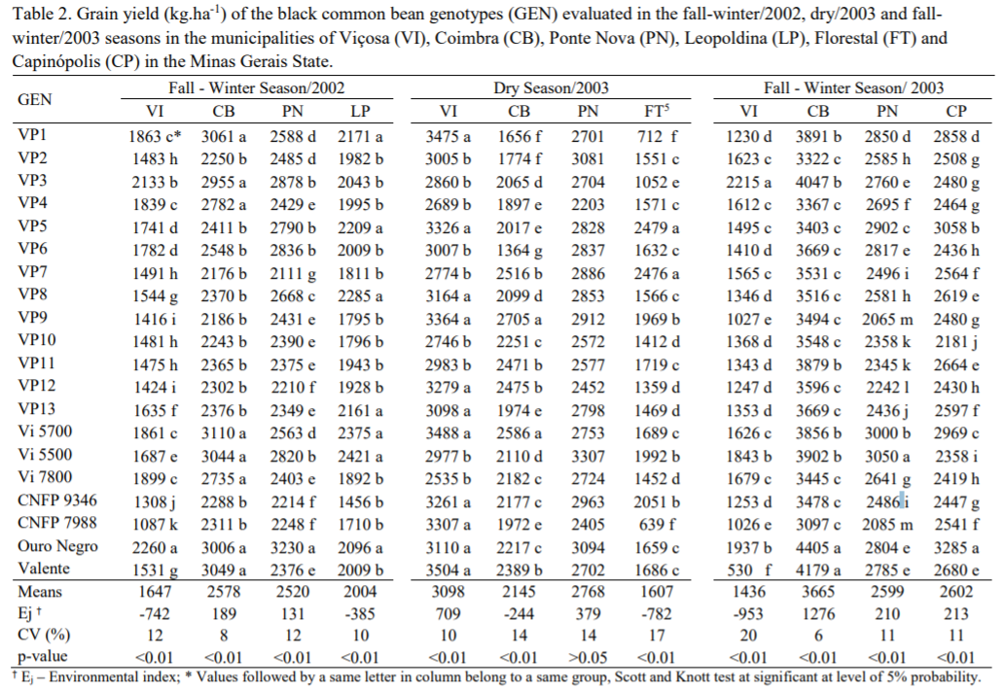

Slide 5
Análise Conjunta de Experimentos
Fator 1: Genótipos
Fator 2: Ambientes
Genótipos | Ambientes | Tratamentos | Repetições
 |  |  | 1 | 2 | 3
G1 | A1 | T1 | T₁₁ | T₁₂ | T₁₃
G1 | A2 | T2 | T₂₁ | T₂₂ | T₂₃
G1 | A3 | T3 | T₃₁ | T₃₂ | T₃₃
G2 | A1 | T4 | T₄₁ | T₄₂ | T₄₃
G2 | A2 | T5 | T₅₁ | T₅₂ | T₅₃
G2 | A3 | T6 | T₆₁ | T₆₂ | T₆₃
G3 | A1 | T7 | T₇₁ | T₇₂ | T₇₃
G3 | A2 | T8 | T₈₁ | T₈₂ | T₈₃
G3 | A3 | T8 | T₉₁ | T₉₂ | T₉₃
Com que tipo experimento essa tabela se parece?

Slide 6
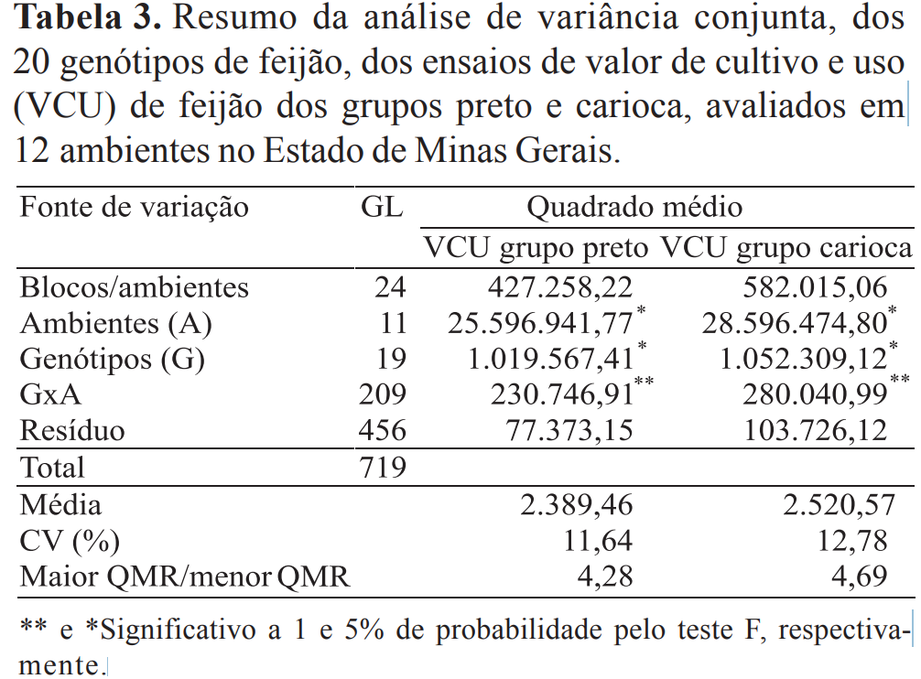
Análise Conjunta de Experimentos
Fator 1: Genótipos
Definições Importantes
Fator 2: Ambientes
$$Y_{ij}=m+{B/A}_{jk}+G_{i}+A_{j}+{(GA)}_{ij}+e_{ijk}$$
Efeito Principal: Efeito de cada fator, independente do efeito dos outros fatores
Efeito de Interação G x A: Efeito simultâneo do genótipo e do ambiente sobre a variável em estudo.
Interação G x A:
Decorrente da variação do desempenho particular de cada linhagem nos vários ambientes

Slide 7
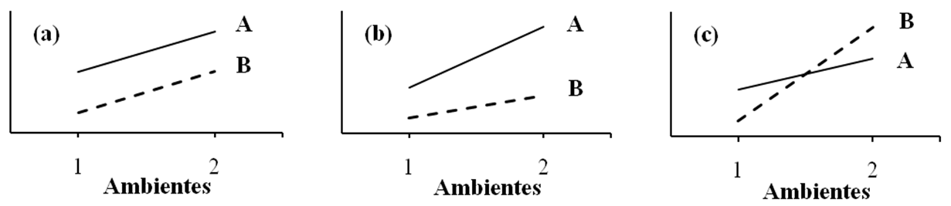
Natureza da Interação GxE
(a) Ausência de interação
(b) Interação simples
(c) Interação Complexa
CAUSAS DA INTERAÇÃO GXE?
Expressão diferencial dos genes
EFEITOS DA INTERAÇÃO GxE?
Seleção de populações, progênies e linhagens.
Recomendação de cultivares
SOLUÇÃO: Avaliação em maior número de ambientes em maior número de ambientes possível

Slide 8
Interação Genótipos x Ambientes
Comportamento diferencial dos genótipos frente as variações ambientais
Gen. | Ambientes |  | Rank | µ
 | 1 | 2
1 | 10 | 14 | 1 | 12
2 | 2 | 6 | 3 | 4
3 | 4 | 8 | 2 | 6
Gen. | Ambientes |  | Rank | µ
 | 1 | 2
1 | 10 | 12 | 1 | 12
2 | 2 | 4 | 3 | 3
3 | 4 | 10 | 2 | 7
G_1
G_1
G_3
G_3

Slide 9
Interação Genótipos x Ambientes
Comportamento diferencial dos genótipos frente as variações ambientais
Gen. | Ambientes |  | µ
 | 1 | 2
1 | 2 | 5 | 3,5
2 | 5 | 2 | 3,5
3 | 3,5 | 3,5 | 3,5
Gen. | A 1 | Rank
1 | 2 | 3
2 | 5 | 1
3 | 3,5 | 2
G_2
Gen. | A 2 | Rank
1 | 5 | 1
2 | 2 | 3
3 | 3,5 | 2
G_1

Slide 10
Vantagens / Desvantagens
Vantagens
Permite estudo da influência ambiental no desempenho dos genótipos avaliados
Maior confiança no desempenho dos genótipos avaliados
Desvantagem
Requer maior quantidade de recursos (sementes, mão de obra, área e recurso financeiro)

Slide 11
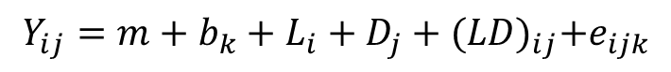
Esquema Fatorial vs Análise Conjunta de Experimentos
Esquema Fatorial 3 x 2
6 Tratamentos
DBC
4 Repetições
Análise Conjunta de Experimentos 20 x 12
20 Tratamentos
12 Experimentos (Ambientes)
DBC
3 Repetições
40 | VR22_12 | VR20_18 | VR22_9 | VR20_6 | 37
33 | VR20_15 | VR22_15 | VR20_12 | VR 22_18 | 36
32 | VR20_9 | VR22_6 | VR20_6 | VR22_15 | 29
25 | VR20_9 | VR 22_18 | VR22_6 | VR22_12 | 28
24 | VR20_15 | VR20_12 | VR22_9 | VR20_18 | 21
17 | VR20_6 | VR20_12 | VR22_9 | VR20_15 | 20
16 | VR22_15 | VR20_9 | VR 22_18 | VR20_18 | 13
9 | VR20_18 | VR20_9 | VR22_12 | VR22_6 | 12
8 | VR22_15 | VR22_6 | VR 22_18 | VR20_12 | 5
1 | VR20_15 | VR20_6 | VR22_9 | VR22_12 | 4
A10
20 Genótipos
3 Repetições
A11
20 Genótipos
3 Repetições
A12
20 Genótipos
3 Repetições
A7
20 Genótipos
3 Repetições
A8
20 Genótipos
3 Repetições
A9
20 Genótipos
3 Repetições
A4
20 Genótipos
3 Repetições
A5
20 Genótipos
3 Repetições
A6
20 Genótipos
3 Repetições
A1
20 Genótipos
3 Repetições
A2
20 Genótipos
3 Repetições
A3
20 Genótipos
3 Repetições
$$Y_{ij}=m+b_{k}+L_{i}+D_{j}+{(LD)}_{ij}+e_{ijk}$$
$$Y_{ij}=m+{B/A}_{jk}+G_{i}+A_{j}+{(GA)}_{ij}+e_{ijk}$$

Slide 12
Ambiente 1: Viçosa / Outono Inverno / 2002
Parcelas | Genótipos | Blocos
1 | Vi5500 | 1
2 | Vi7800 | 1
3 | CNFP7988 | 1
4 | VP7 | 1
5 | Vi5700 | 1
6 | VP9 | 1
7 | Valente | 1
8 | VP5 | 1
9 | Ouro Negro | 1
10 | VP10 | 1
11 | CNFP9346 | 1
12 | VP1 | 1
13 | VP11 | 1
14 | VP3 | 1
15 | VP12 | 1
16 | VP2 | 1
17 | VP13 | 1
18 | VP4 | 1
19 | VP8 | 1
20 | VP6 | 1
Parcelas | Genótipos | Blocos
21 | Valente | 2
22 | CNFP7988 | 2
23 | VP12 | 2
24 | VP7 | 2
25 | Vi5700 | 2
26 | VP13 | 2
27 | VP5 | 2
28 | VP10 | 2
29 | CNFP9346 | 2
30 | Ouro Negro | 2
31 | VP1 | 2
32 | Vi7800 | 2
33 | VP9 | 2
34 | VP4 | 2
35 | VP11 | 2
36 | VP2 | 2
37 | VP6 | 2
38 | Vi5500 | 2
39 | VP3 | 2
40 | VP8 | 2
Parcelas | Genótipos | Blocos
41 | VP6 | 3
42 | VP13 | 3
43 | VP5 | 3
44 | CNFP9346 | 3
45 | VP2 | 3
46 | Vi5700 | 3
47 | Vi7800 | 3
48 | VP10 | 3
49 | VP8 | 3
50 | VP1 | 3
51 | VP4 | 3
52 | VP9 | 3
53 | CNFP7988 | 3
54 | Ouro_Negro | 3
55 | VP11 | 3
56 | VP12 | 3
57 | VP7 | 3
58 | VP3 | 3
59 | Valente | 3
60 | Vi5500 | 3

Slide 13
Ambiente 2: Coimbra / Outono Inverno / 2002
Parcelas | Genótipos | Blocos
1 | VP7 | 1
2 | VP4 | 1
3 | VP1 | 1
4 | Ouro_Negro | 1
5 | CNFP9346 | 1
6 | VP5 | 1
7 | Vi5500 | 1
8 | VP12 | 1
9 | VP6 | 1
10 | VP10 | 1
11 | VP8 | 1
12 | VP13 | 1
13 | VP11 | 1
14 | VP2 | 1
15 | CNFP7988 | 1
16 | VP9 | 1
17 | Vi7800 | 1
18 | VP3 | 1
19 | Valente | 1
20 | Vi5700 | 1
Parcelas | Genótipos | Blocos
21 | VP10 | 2
22 | VP8 | 2
23 | Valente | 2
24 | VP12 | 2
25 | VP2 | 2
26 | Ouro_Negro | 2
27 | Vi5700 | 2
28 | Vi7800 | 2
29 | VP6 | 2
30 | VP1 | 2
31 | VP3 | 2
32 | CNFP9346 | 2
33 | VP7 | 2
34 | VP4 | 2
35 | CNFP7988 | 2
36 | VP11 | 2
37 | Vi5500 | 2
38 | VP5 | 2
39 | VP13 | 2
40 | VP9 | 2
Parcelas | Genótipos | Blocos
41 | VP12 | 3
42 | VP7 | 3
43 | Vi7800 | 3
44 | VP4 | 3
45 | VP5 | 3
46 | Ouro Negro | 3
47 | VP1 | 3
48 | Valente | 3
49 | VP10 | 3
50 | Vi5700 | 3
51 | VP13 | 3
52 | VP3 | 3
53 | VP6 | 3
54 | VP11 | 3
55 | VP2 | 3
56 | CNFP7988 | 3
57 | VP8 | 3
58 | Vi5500 | 3
59 | CNFP9346 | 3
60 | VP9 | 3

Slide 14
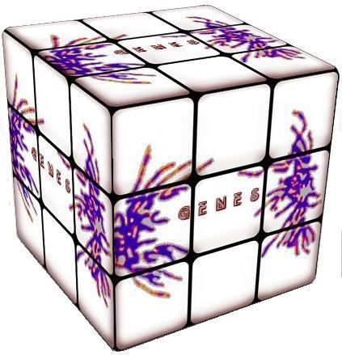
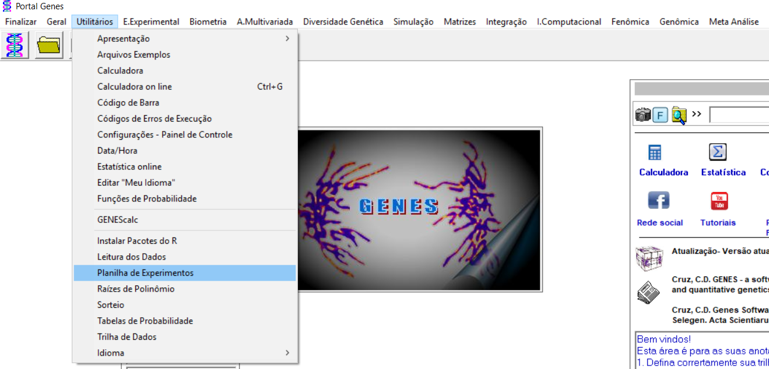
Sorteio - Planilha de Campo

Slide 15
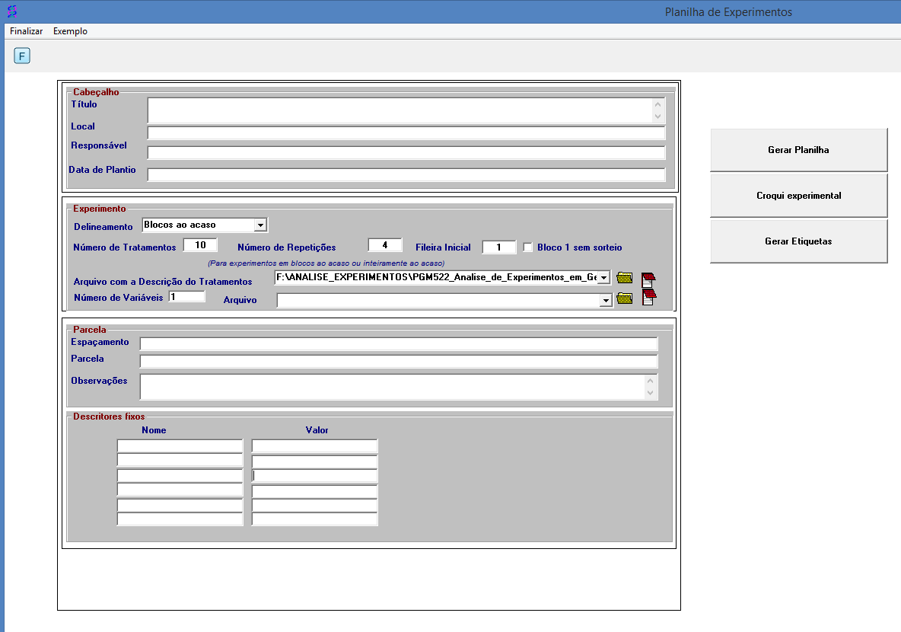

Slide 16
Aplicações
Seleção de Genótipos
Avaliação de progênies e predição de ganho com a seleção
Recomendação de Cultivares
Avaliação das linhagens, híbridos, clones em maior número de ambientes
Ensaios Preliminares
Ensaios de Valor de Cultivo e Uso

Slide 17
Análises de Interação G x A
Quantificação da Interação G x A
Teste dos Pressupostos da ANOVA
Análises Individuais
Teste de Homogeneidade de Variâncias (F máximo)
Análise conjunta de variância (Totais ou Médias)
Natureza da interação GxE
Seleção de Genótipos
Muitas progênies avaliadas em poucos locais
Predição do Ganho com Seleção
Recomendação de Cultivares
Poucos híbridos, clones ou linhagens avaliados em muitos locais
Estratificação Ambiental
Adaptabilidade e Estabilidade

Slide 18
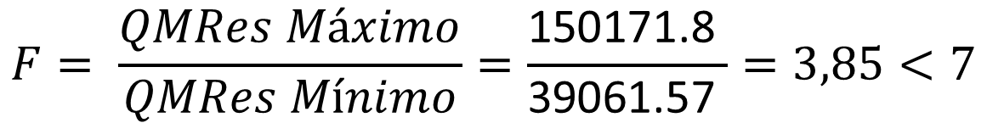
Quantificação da Interação G x A
Teste dos Pressupostos da ANOVA
Análises Individuais
Teste de Homogeneidade de Variância
Parâmetros | Ambientes
 | 1 | 2 | 3 | 4 | 5 | 6 | 7 | 8 | 9 | 10 | 11 | 12
Média | 1647 | 2578 | 2520 | 2004 | 3098 | 2145 | 2768 | 1607 | 1436 | 3665 | 2599 | 2602
CV(%) | 12 | 8 | 12 | 10 | 10 | 14 | 14 | 17 | 20 | 6 | 11 | 11
QMRes | 39061.57 | 42534.94 | 91445.76 | 40160.16 | 95976.04 | 90180.09 | 150171.8 | 74632.78 | 82483.84 | 48356.01 | 81733.09 | 81921.89
$$F= \frac{QMRes Máximo}{QMRes Mínimo}=\frac{\text{150171.8} }{\text{39061.57} }=3,85<7$$

Slide 19
Passos da ANAVA conjunta:
Testar a homogeneidade das variâncias residuais
O que fazer em caso de heterocedasticidade?
Agrupar os experimentos cujos QME sejam homogêneos
Análise conjunta usando o método proposto por Cochran (1954) (Pimentel Gomes, 2000)
Análise conjunta via QM ponderados
Análise conjunta via abordagem de modelos mistos utilizando diferentes estruturas de matrizes de variâncias e covariâncias residuais

Slide 20
Quantificação da Interação G x A ANOVA Conjunta - Totais
$$Y_{ij}=m+{B/A}_{jk}+G_{i}+A_{j}+{(GA)}_{ij}+e_{ijk}$$
F.V. | G.L | SQ | QM | F
Blocos/Ambientes | a(r-1) | SQB/A | QM(B/A) | Depende
Ambientes (A) | a - 1 | SQA | QMA | Depende
Genótipos (G) | g-1 | SQG | QMG | Depende
G x A | (g-1)(a-1) | GQGxA | QMGxA | Depende
Resíduo | a(r-1)(g-1) | SQRes | QMRes
Total | agr-1 -1 | SQtotal

Slide 21
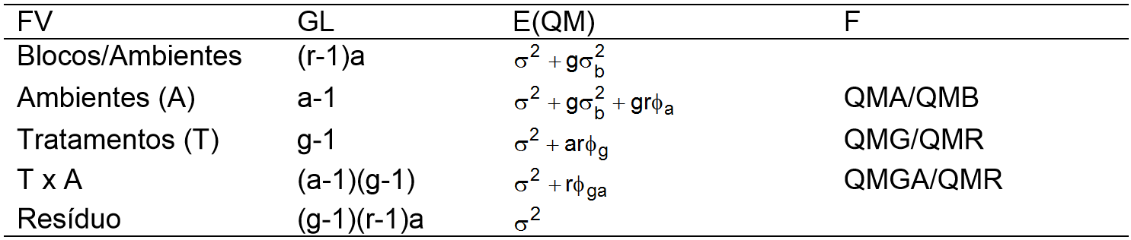
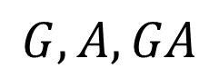
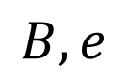
Modelo Fixo
Efeitos Fixos:
$$G,A,GA$$
Efeitos Aleatórios:
$$B, e$$
Hipóteses de Nulidade (H₀)
Modelo Fixo
H₀ Genótipos (G): As médias gerais dos genótipos não diferem estatisticamente para o caráter;
H₀ Ambientes (A): As médias dos ambientes não diferem estatisticamente para o caráter;
H₀ G x A: Os genótipos não apresentam comportamento diferencial ao longo dos ambientes, em termos de médias.

Slide 22
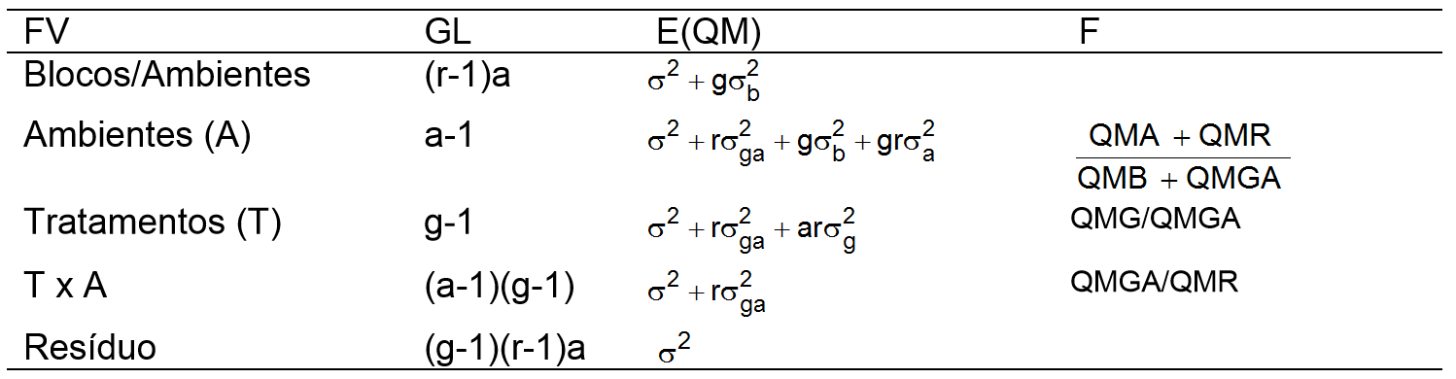
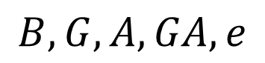
Modelo Aleatório
Efeitos Aleatórios:
$$B, G,A,GA, e$$
Hipóteses de Nulidade (H₀)
Modelo Aleatório
H₀ Genótipos (G): $σ_{g}^{2}=0$
H₀ Ambientes (A): $σ_{a}^{2}=0$
H₀ G x A: $σ_{ga}^{2}=0$

Slide 23
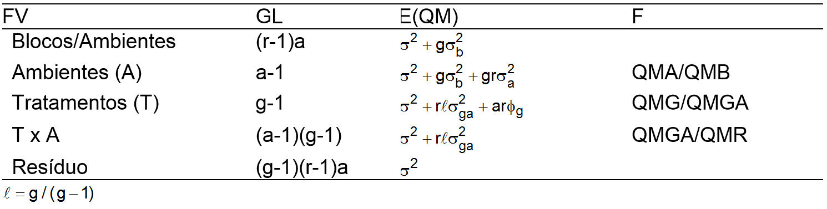
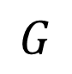
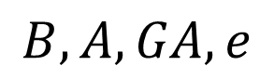
Modelo Misto
Efeitos Fixos:
$$G$$
Efeitos Aleatórios:
$$B, A,GA,e$$
Hipóteses de Nulidade (H₀)
Modelo Misto
H₀ Genótipos (G): As médias gerais dos genótipos não diferem estatisticamente para o caráter;
H₀ Ambientes (A): $σ_{a}^{2}=0$
H₀ G x A: $σ_{ga}^{2}=0$

Slide 24
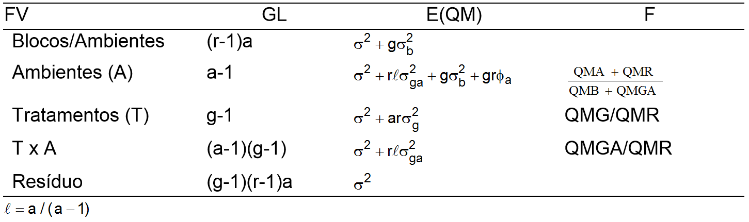
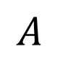
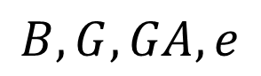
Modelo Misto
Efeitos Fixos:
$$A$$
Efeitos Aleatórios:
$$B, G,GA,e$$
Hipóteses de Nulidade (H₀)
Modelo Misto
H₀ Genótipos (G): $σ_{g}^{2}=0$
H₀ Ambientes (A): As médias dos ambientes não diferem estatisticamente para o caráter;
H₀ G x A: $σ_{ga}^{2}=0$

Slide 25
Situações Experimentais
Avaliação de 400 progênies em dois locais
Avaliação de 25 linhagens em 40 experimentos (ambientes)
Avaliação de 30 clones em 10 locais (ambientes)
Avaliação de 20 híbridos em 200 locais
Qual a natureza dos modelos a serem adotados?

Slide 26
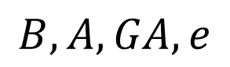


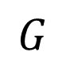
Análise Conjunta de Variância
Modelo Misto
Efeitos Fixos:
$$G$$
Efeitos Aleatórios:
$$B, A,GA,e$$
Hipóteses de Nulidade (H₀)
Modelo Misto
H₀ Genótipos (G): As médias gerais dos genótipos não diferem estatisticamente para o caráter;
H₀ Ambientes (A): $σ_{a}^{2}=0$
H₀ G x A: $σ_{ga}^{2}=0$

Slide 27
Modelo Misto
Efeitos Fixos:
$$G$$
Efeitos Aleatórios:
$$B, A,GA,e$$
Resolva:
Encontre os valores de F e os p-valores associados
Encontre os componentes de variância associados aos efeitos aleatórios

Slide 28
Interação Genótipos x Ambientes
Interação G x A
Não Significativa
Interação G x A
Significativa **
Estudos Pormenorizados
Ponto de Vista: Ambientes
Ponto de Vista: Genótipos
Teste de comparação entre médias
Natureza da Interação GxA
Estratificação Ambiental
Adaptabilidade e Estabilidade
Recomendação de Cultivares
Recomendação de Cultivares
Recomendação de Cultivares

Slide 29
GEN | Ambientes |  |  |  |  |  |  |  |  |  |  |  | Média
 | A1 | A2 | A3 | A4 | A5 | A6 | A7 | A8 | A9 | A10 | A11 | A12
1 | 1863 | 3061 | 2588 | 2171 | 3475 | 1656 | 2701 | 712 | 1230 | 3891 | 2850 | 2858 | 2421.33
2 | 1483 | 2250 | 2485 | 1982 | 3005 | 1774 | 3081 | 1551 | 1623 | 3322 | 2585 | 2508 | 2304.08
3 | 2133 | 2955 | 2878 | 2043 | 2860 | 2065 | 2704 | 1052 | 2215 | 4047 | 2760 | 2480 | 2516.00
4 | 1839 | 2782 | 2429 | 1995 | 2689 | 1897 | 2203 | 1571 | 1612 | 3367 | 2695 | 2464 | 2295.25
5 | 1741 | 2411 | 2790 | 2209 | 3326 | 2017 | 2828 | 2479 | 1495 | 3403 | 2902 | 3058 | 2554.92
6 | 1782 | 2548 | 2836 | 2009 | 3007 | 1364 | 2837 | 1632 | 1410 | 3669 | 2817 | 2436 | 2362.25
7 | 1491 | 2176 | 2111 | 1811 | 2774 | 2516 | 2886 | 2476 | 1565 | 3531 | 2496 | 2564 | 2366.42
8 | 1544 | 2370 | 2668 | 2285 | 3164 | 2099 | 2853 | 1566 | 1346 | 3516 | 2581 | 2619 | 2384.25
9 | 1416 | 2186 | 2431 | 1795 | 3364 | 2705 | 2912 | 1969 | 1027 | 3494 | 2065 | 2480 | 2320.33
10 | 1481 | 2243 | 2390 | 1796 | 2746 | 2251 | 2572 | 1412 | 1368 | 3548 | 2358 | 2181 | 2195.50
11 | 1475 | 2365 | 2375 | 1943 | 2983 | 2471 | 2577 | 1719 | 1343 | 3879 | 2345 | 2664 | 2344.92
12 | 1424 | 2302 | 2210 | 1928 | 3279 | 2475 | 2452 | 1359 | 1247 | 3596 | 2242 | 2430 | 2245.33
13 | 1635 | 2376 | 2349 | 2161 | 3098 | 1974 | 2798 | 1469 | 1353 | 3669 | 2436 | 2597 | 2326.25
14 | 1861 | 3110 | 2563 | 2375 | 3488 | 2586 | 2753 | 1689 | 1626 | 3856 | 3000 | 2969 | 2656.33
15 | 1687 | 3044 | 2820 | 2421 | 2977 | 2110 | 3307 | 1992 | 1843 | 3902 | 3050 | 2358 | 2625.92
16 | 1899 | 2735 | 2403 | 1892 | 2535 | 2182 | 2724 | 1452 | 1679 | 3445 | 2641 | 2419 | 2333.83
17 | 1308 | 2288 | 2214 | 1456 | 3261 | 2177 | 2963 | 2051 | 1253 | 3478 | 2486 | 2447 | 2281.83
18 | 1087 | 2311 | 2248 | 1710 | 3307 | 1972 | 2405 | 639 | 1026 | 3097 | 2085 | 2541 | 2035.67
19 | 2260 | 3006 | 3230 | 2096 | 3110 | 2217 | 3094 | 1659 | 1937 | 4405 | 2804 | 3285 | 2758.58
20 | 1003 | 3049 | 2376 | 2009 | 3504 | 2389 | 2702 | 1686 | 530 | 4179 | 2785 | 2680 | 2407.67
Média | 1620.60 | 2578.40 | 2519.70 | 2004.35 | 3097.60 | 2144.85 | 2767.60 | 1606.75 | 1436.40 | 3664.70 | 2599.15 | 2601.90 | 2386.83

Slide 30
Desdobramento de genótipos em cada ambiente

Slide 31
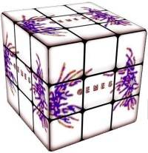
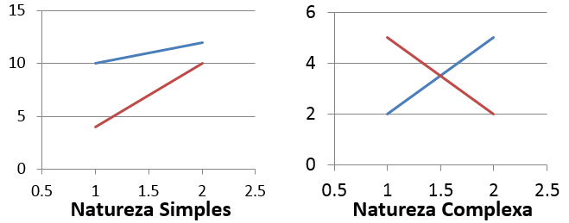
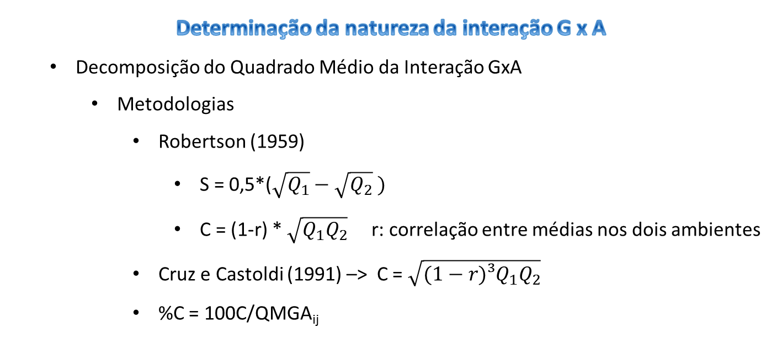
Interação G x A **
Ponto de Vista: Ambientes
Dissimilaridade entre Ambientes
Determinação da natureza da interação G x A
Decomposição do Quadrado Médio da Interação GxA
Metodologias
Robertson (1959)
S = 0,5*($\sqrt{Q_{1}}−\sqrt{Q_{2}} )$
C = (1-r) * $\sqrt{Q_{1}Q_{2}}$ r: correlação entre médias nos dois ambientes
Cruz e Castoldi (1991) –> C = $\sqrt{{(1−r)³Q}_{1}Q_{2}}$
%C = 100C/QMGA_{ij}

Slide 32
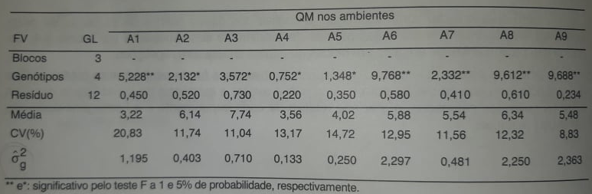
Exemplo ANOVA Conjunta de Variância Dados de Médias
Resultados da análise de variância para cada ambiente, obtidos dos dados de cinco genótipos avaliados em nove ambientes

Slide 33
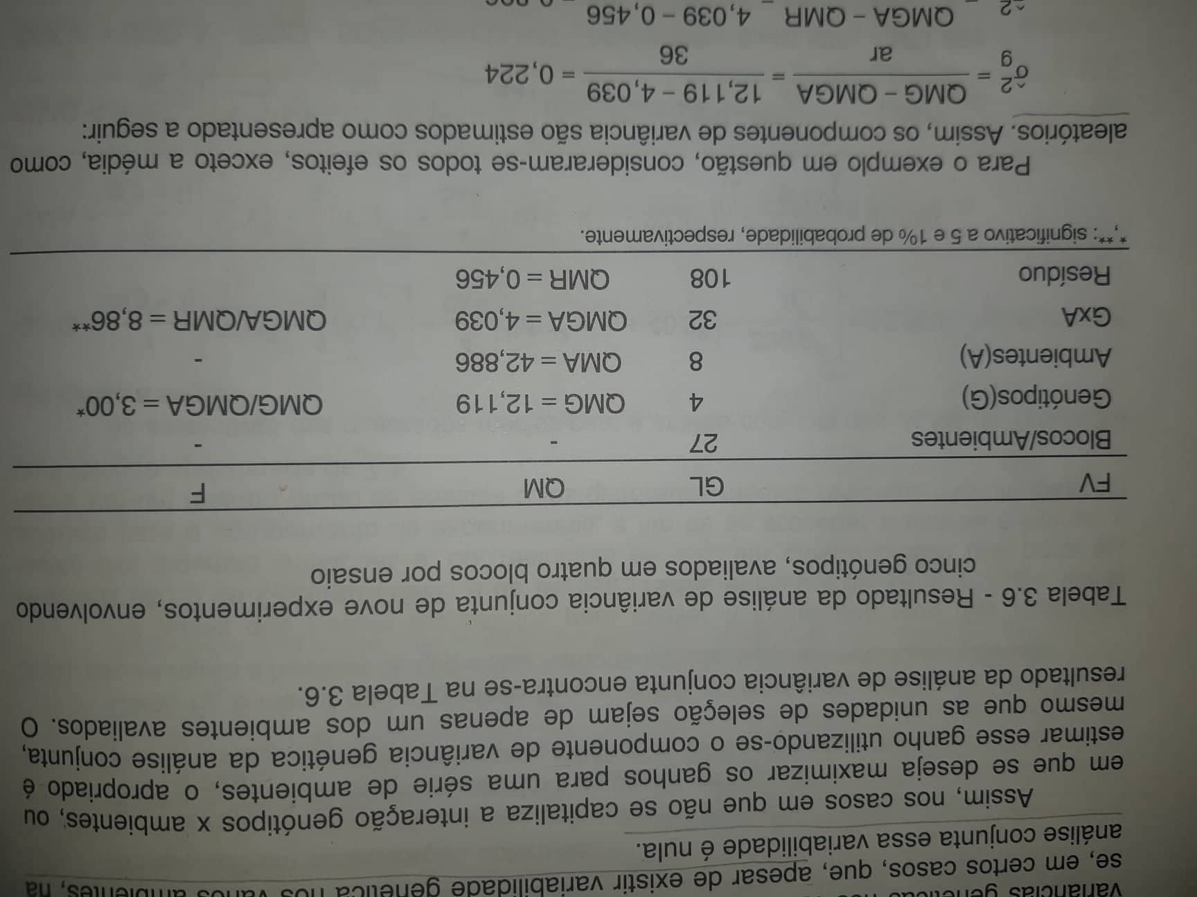
Resultados da análise conjunta de variância de nove experimentos, envolvendo cinco genótipos, avaliados em quatro blocos por ensaio. Considerando Modelo Aleatório

Slide 34
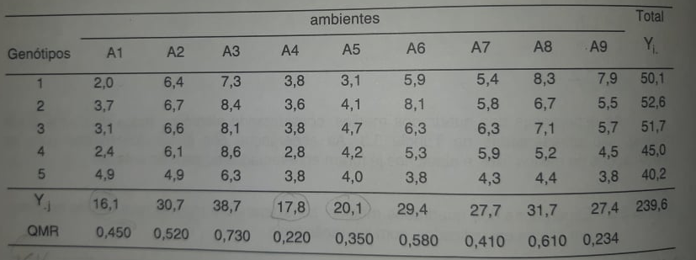
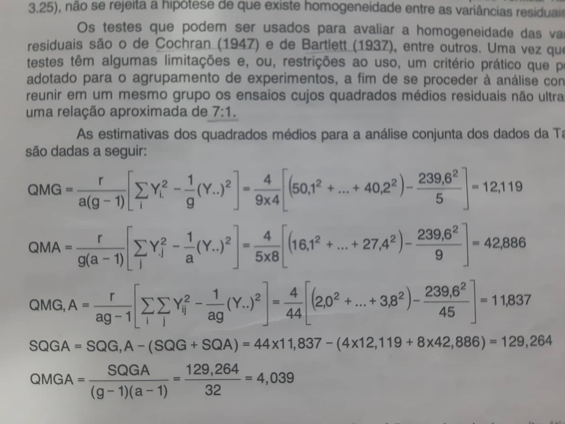
Médias de rendimento de cinco genótipos avaliados em nove ambientes

Slide 35
Médias de rendimento de cinco genótipos avaliados em nove ambientes

Slide 36
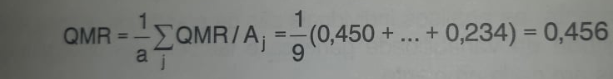
Resultados da análise de variância para cada ambiente, obtidos dos dados de cinco genótipos avaliados em nove ambientes

Slide 37
Resultados da análise conjunta de variância de nove experimentos, envolvendo cinco genótipos, avaliados em quatro blocos por ensaio. Considerando Modelo Aleatório
Considerando Modelo Aleatório, calcule:
Os componentes de variância associados aos efeitos aleatórios

Slide 38
Modelo Aleatório
Efeitos Aleatórios:
$$B, G,A,GA, e$$
Hipóteses de Nulidade (H₀)
Modelo Aleatório
H₀ Genótipos (G): $σ_{g}^{2}=0$
H₀ Ambientes (A): $σ_{a}^{2}=0$
H₀ G x A: $σ_{ga}^{2}=0$

Slide 39
Exercício 1
Considere a seguinte situação:
Foram obtidos dados de produtividade de grãos de 19 linhagens, avaliada em cinco ambientes, no delineamento em blocos ao acaso com três repetições.
Realize análises individuais e conjunta de variância
Utilizando as médias – Manualmente
Dados originais - GENES
Realize análise de adaptabilidade e estabilidade por Lin e Binns (1988) e Eberhart e Russell (1966).

Slide 40
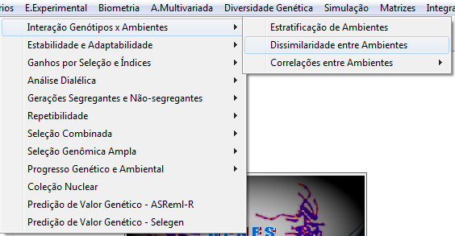
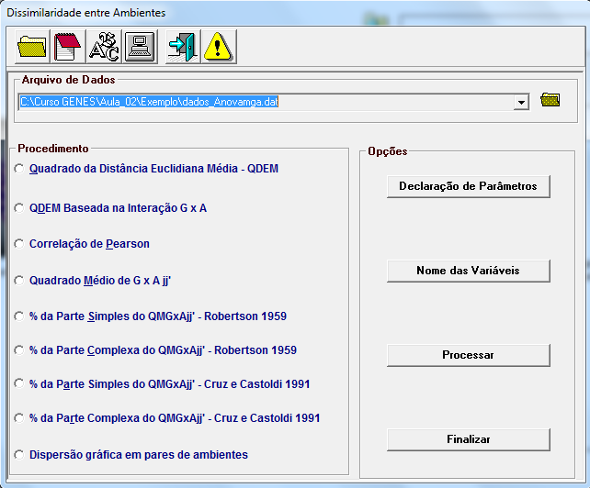
Dissimilaridade entre Ambientes
Arquivos:
Arquivo com fim “mga”:
Média dos Genótipos nos ambientes avaliados
(Biometria -> Interação Genótipos por Ambientes -> Dissimilaridade entre Ambientes)

Slide 41
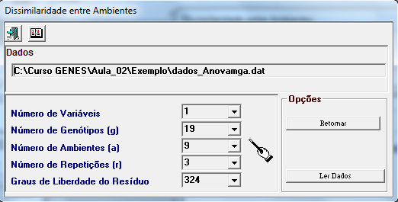
Dissimilaridade entre Ambientes
Declaração de Parâmetros

Slide 42
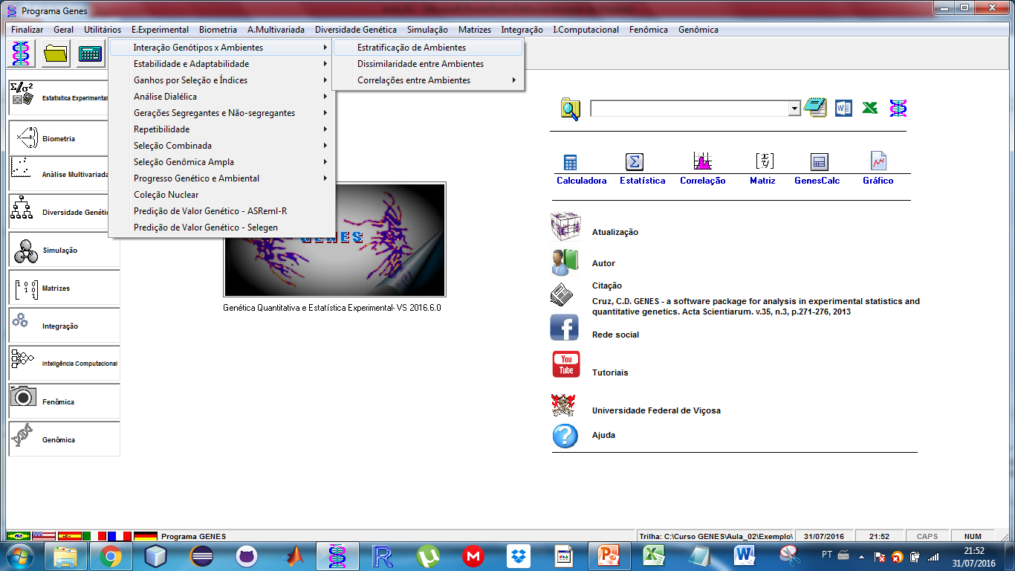
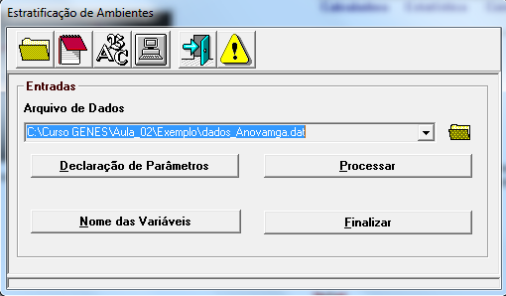
Estratificação de Ambientes
(Biometria -> Interação Genótipos por Ambientes -> Estratificação de Ambientes
Arquivos:
Arquivo com fim “mga”: Média dos Genótipos nos ambientes avaliados

Slide 43
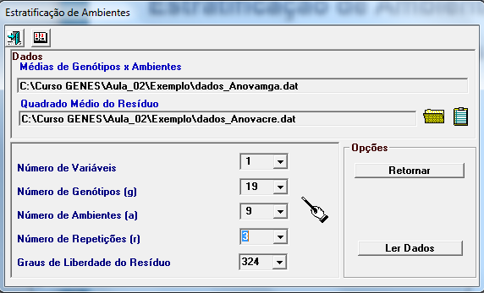
Estratificação de Ambientes
Declaração de Parâmetros
Arquivos:
Arquivo com fim “mga”: Média dos Genótipos nos ambientes avaliados
Arquivo com fim “cre”: Quadrado médio do Resíduo

Slide 44
Exercício 2
Considere a seguinte situação:
Foram obtidos dados de produtividade de 20 famílias de meios irmãos, avaliada em três ambientes, no delineamento em blocos ao acaso com duas repetições.
Realize análises individuais e conjunta de variância
Utilizando as médias – Manualmente
Dados originais - GENES
Estime o ganho com a seleção utilizando os componentes de variância obtidos na ANOVA conjunta.

Slide 45
FMI | Ambiente 1 |  | Ambiente 2 |  | Ambiente 3
 | 1 | 2 | 1 | 2 | 1 | 2
1 | 54.53 | 55.83 | 54.91 | 64.82 | 60.9 | 60.66
2 | 48.98 | 50.16 | 57.86 | 54.78 | 76.62 | 72.23
3 | 52.47 | 47.59 | 66.81 | 65.12 | 80.05 | 69.35
4 | 45.18 | 46.4 | 52.67 | 66.71 | 71.44 | 73.97
5 | 47.65 | 55.91 | 58.33 | 60.72 | 76.31 | 65.19
6 | 51.08 | 59.3 | 65.18 | 58.96 | 75.15 | 59.84
7 | 56.75 | 63.68 | 65 | 65.82 | 64.59 | 63.55
8 | 50.89 | 52.6 | 65.92 | 57.87 | 51.87 | 48.31
9 | 58.44 | 56.85 | 60.34 | 56.8 | 57.39 | 76.72
10 | 46.53 | 47.14 | 56.09 | 54.15 | 58.95 | 63.76
11 | 46.27 | 49.79 | 70.33 | 79.44 | 56.52 | 62.52
12 | 49.5 | 44.69 | 66.95 | 66.7 | 61.42 | 50.33
13 | 78.81 | 94 | 88.74 | 93.55 | 100.68 | 120.22
14 | 55.97 | 55.71 | 44.02 | 49.83 | 83.31 | 74.46
15 | 45.83 | 52.03 | 57.64 | 57.45 | 71.52 | 63.28
16 | 52.79 | 53.43 | 57.36 | 52.39 | 58.83 | 79.1
17 | 45.49 | 54.71 | 68.49 | 56.81 | 66.72 | 80.35
18 | 52.85 | 51.68 | 81.7 | 69.42 | 37.44 | 54.84
19 | 53.46 | 58.97 | 62.24 | 60.9 | 71.94 | 85.14
20 | 81.82 | 88.07 | 94.12 | 91.61 | 107.27 | 102.79
Média | 53.77 | 56.93 | 64.74 | 64.19 | 69.45 | 71.33

